Slide 1
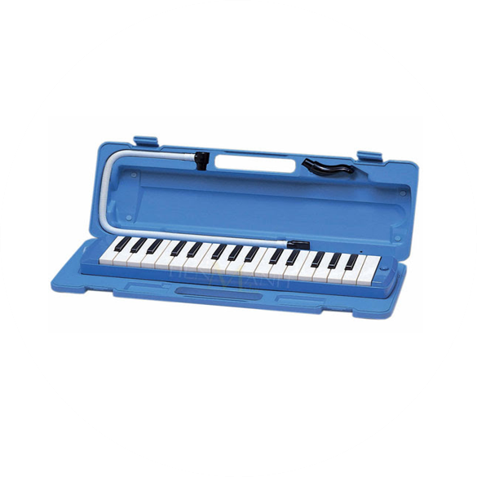

Thứ Ba, ngày 23 tháng 12 năm 2025
BÀI 8 – TIẾT 16
NHẠC CỤ GIAI ĐIỆU: SÁO RECORDER

Slide 2
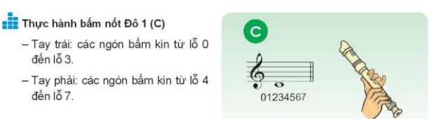

Slide 3
KIỂM TRA
C1
0 123 4567
C2
0 2
D1
0 123 456
D2
2
E1
0 123 45
F1
0 123 4
G1
0 123
A1
0 12
B1
0 1

Slide 4
C1
0 123 4567
C2
0 2
D1
0 123 456
D2
2
E1
0 123 45
E2
½ 0 123 45
F1
0 123 4
F2
½ 0 123 4
G1
0 123
G2
½ 0 123
A1
0 12
A2
½ 0 12
B1
0 1
B2
½ 0 12 45
C3
½ 0

Slide 5
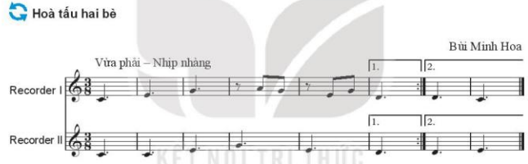
Trang 32
Đồ mi son la son mi son rê rê đồ
Đồ đồ mi son mi rê rê mi

Slide 6
III. HƯỚNG DẪN VỀ NHÀ TIẾT 17 – KIỂM TRA HỌC KÌ 1
1. Kiểm tra thế bấm 7 âm cơ bản từ thấp lên cao và từ cao xuống thấp trên sáo recorder
2. Kiểm tra thực hành: Bài thực hành trang 32 SGK Âm nhạc 8

Slide 7
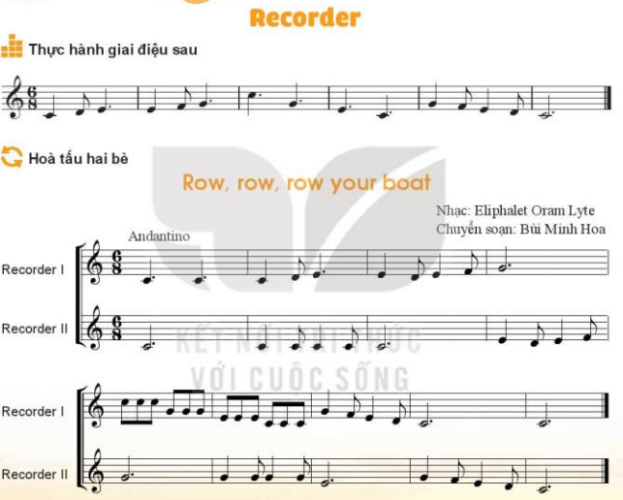
Trang 64

Slide 8
Chuẩn bị tiết sau
- CHỦ ĐỀ 5: CHÀO XUÂN
Tiết 19
- Tìm hiểu tác giả: Từ Huy – bài hát Ngày tết quê em

Slide 9

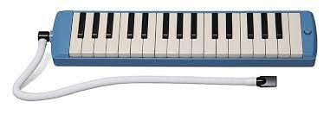
C
D
E
F
G
A
B
C
1
2
3
1
2
3
4
5
ỐNG THỔI

Slide 10

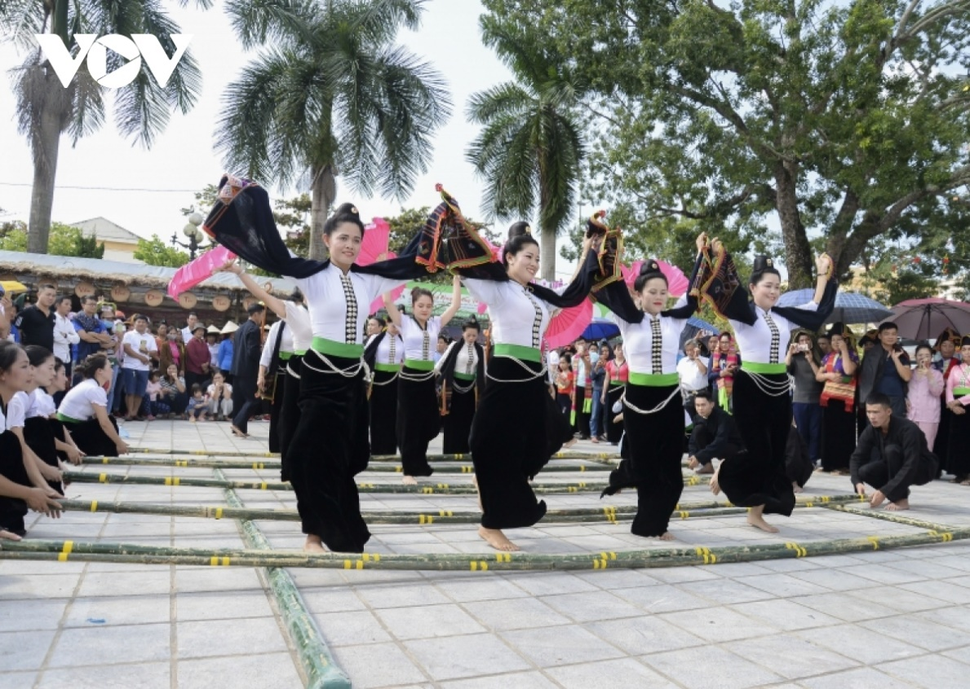
KHỞI ĐỘNG
Lắng nghe, cảm nhận bài hát Xòe hoa – Dân ca Thái
Bài Xòe hoa là một bài hát dân ca của đồng bào dân tộc Thái. Xòe hoa (múa xòe) có nghĩa là múa hoa được tổ chức trong các sự kiện quan trọng của cộng đồng. Nghệ thuật Xòe Thái đã được UNESCO ghi danh là Di sản văn hóa phi vật thể của nhân loại vào năm 2021.

Slide 11
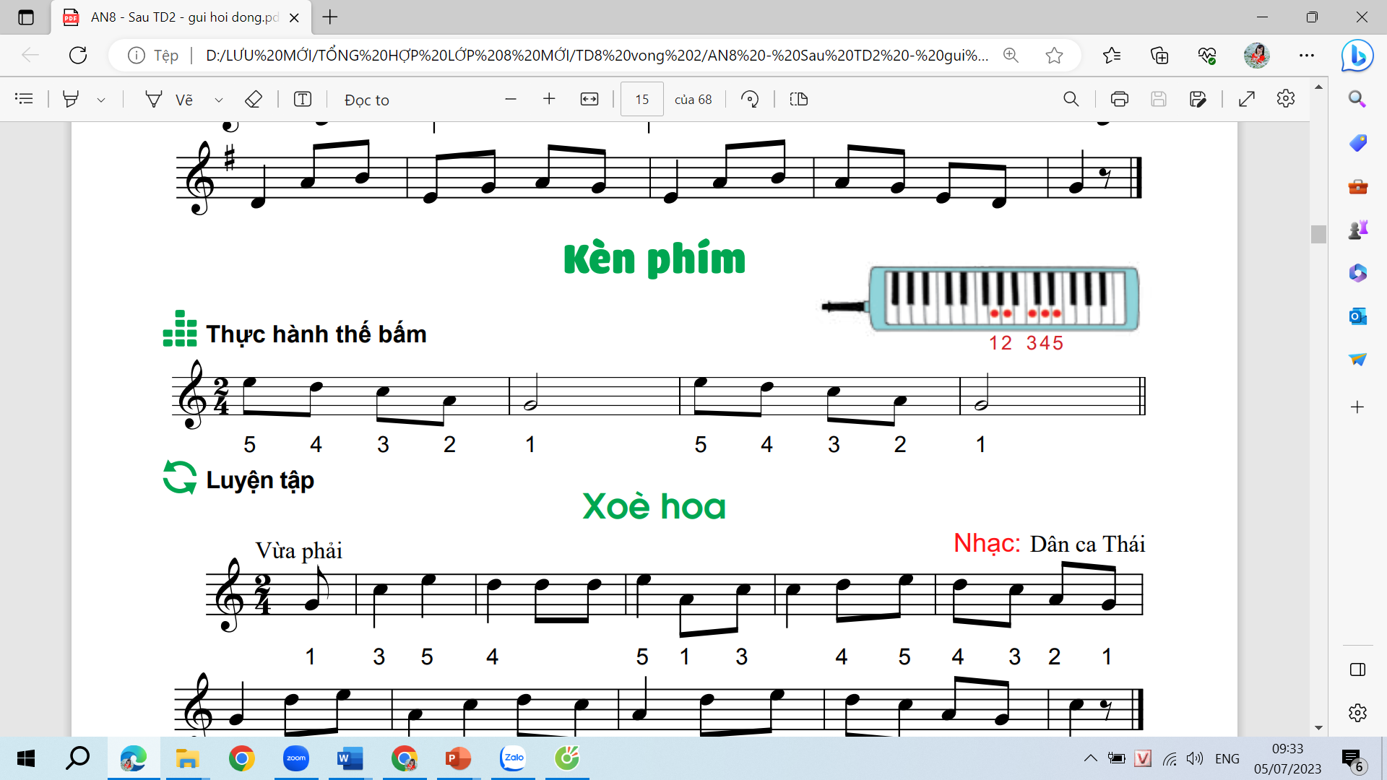
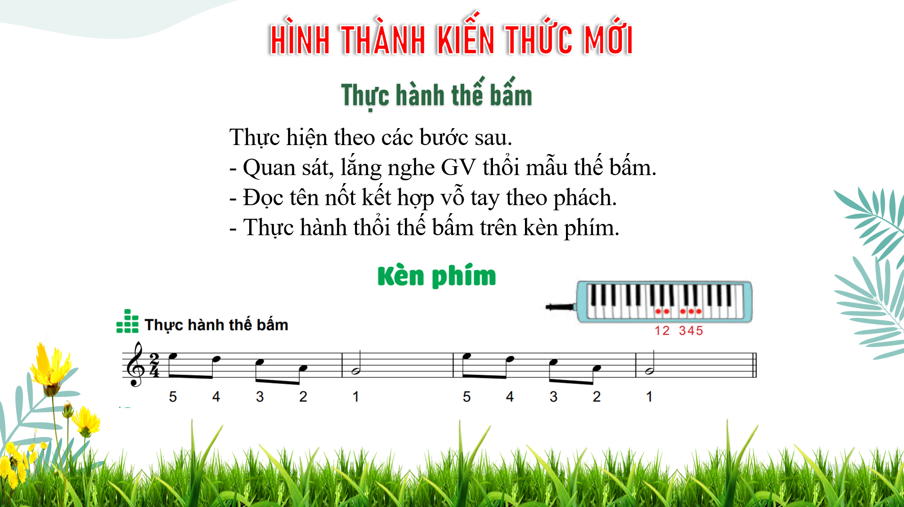
HÌNH THÀNH KIẾN THỨC MỚI
Thực hành thế bấm
Thực hiện theo các bước sau.
- Quan sát, lắng nghe GV thổi mẫu thế bấm.
- Đọc tên nốt kết hợp vỗ tay theo phách.
- Thực hành thổi thế bấm trên kèn phím.

Slide 12
2
1
1
2
3
4
5
5
4
3
Tay trái
Tay phải

Slide 13
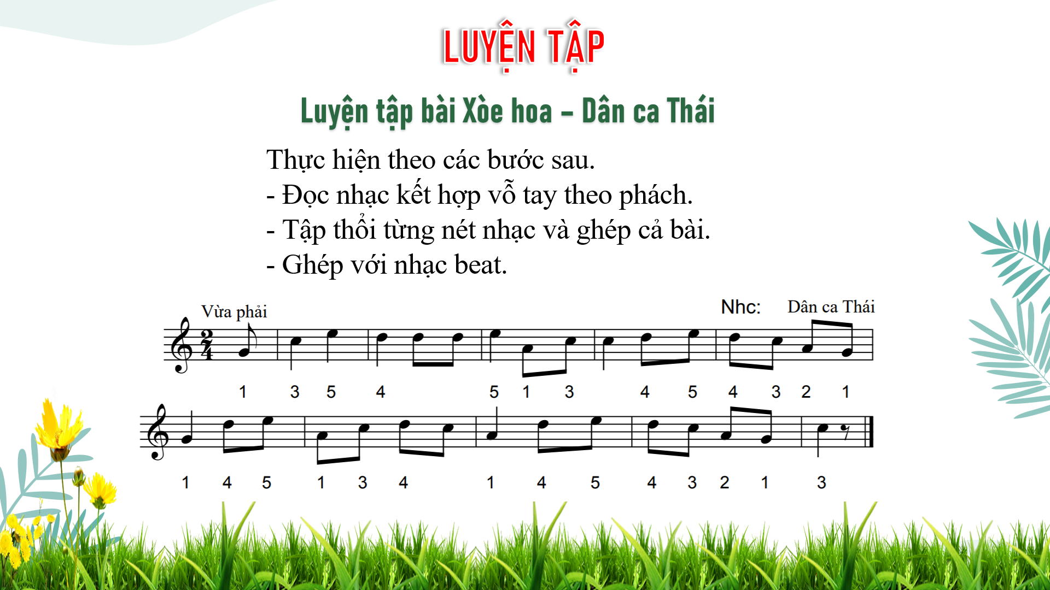
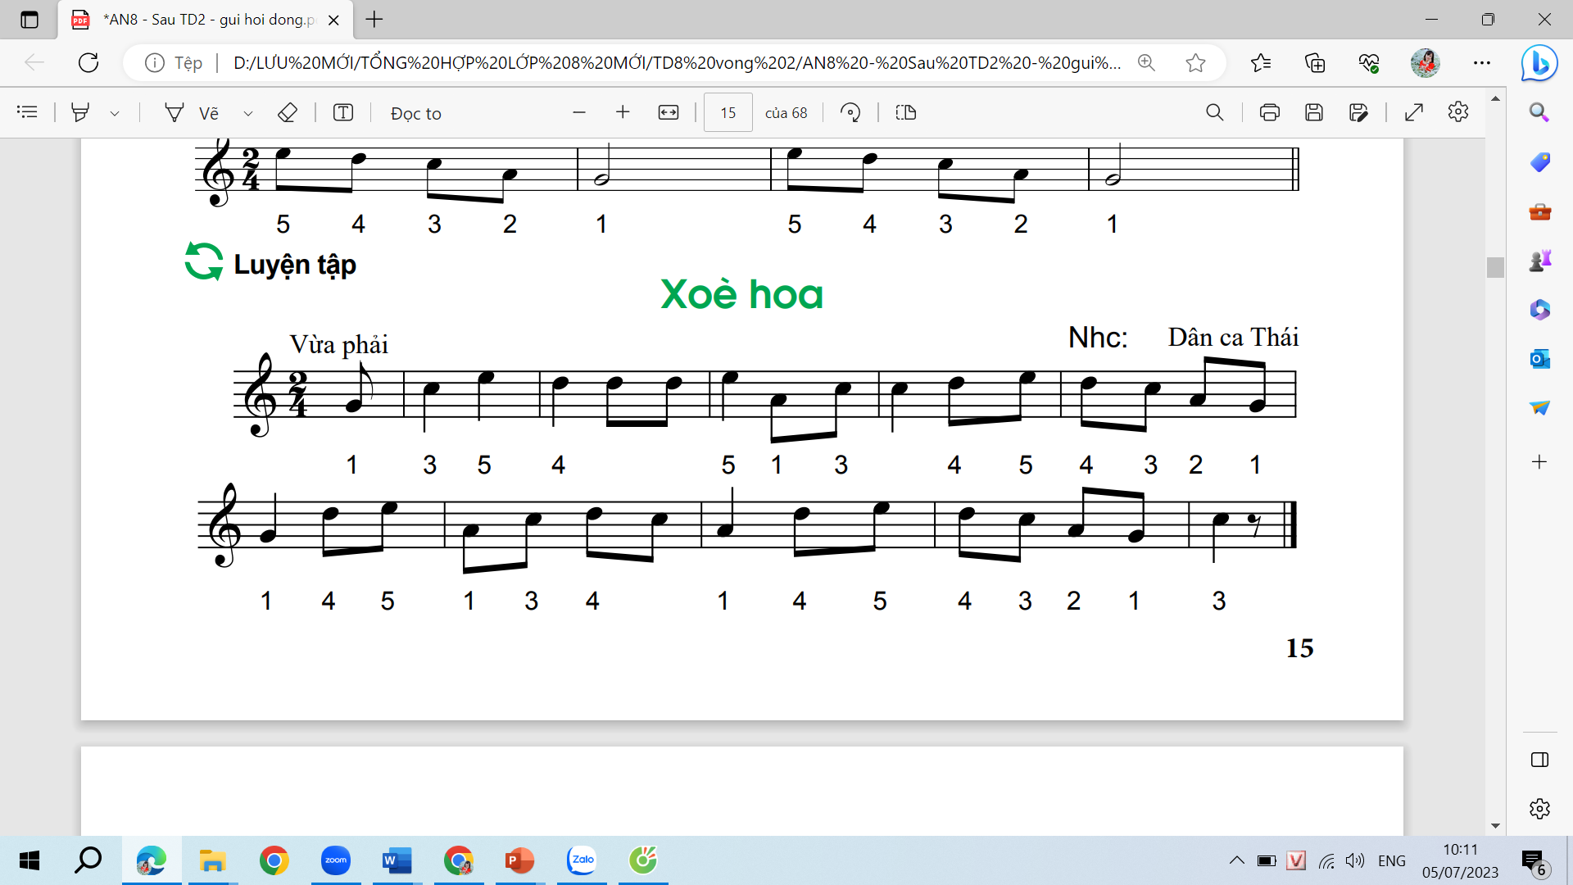
LUYỆN TẬP
Luyện tập bài Xòe hoa – Dân ca Thái
Nhạc: Dân ca Thái

